Slide 1
KEMIČNI VIDIK VNOSA PRVIN

Slide 2
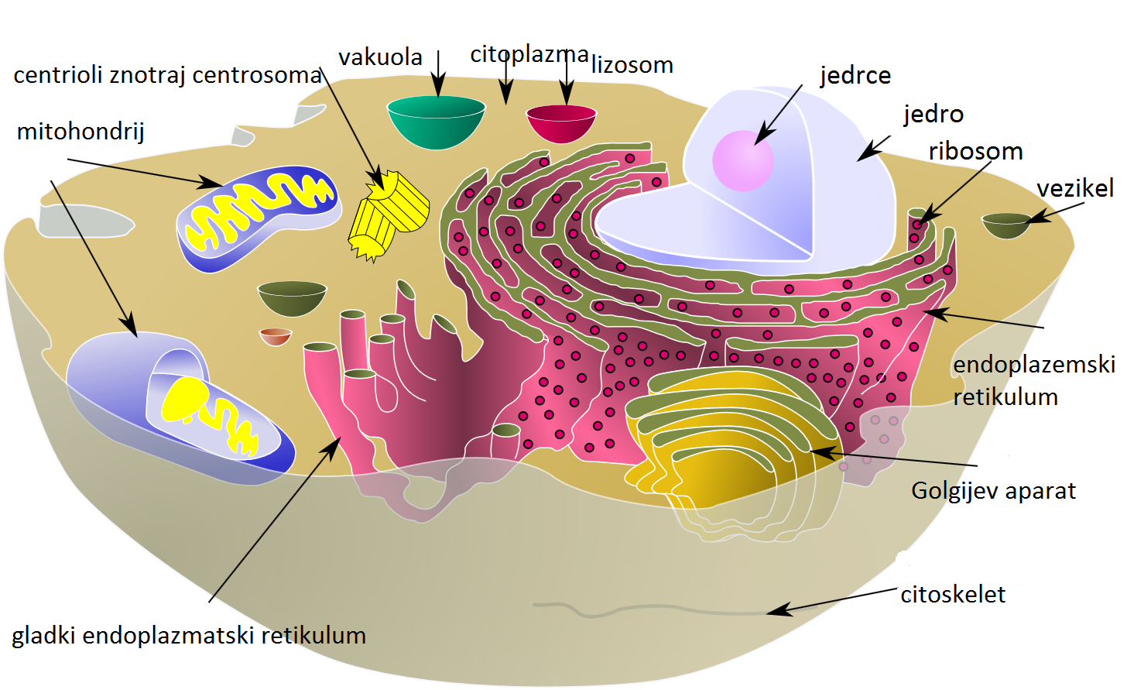
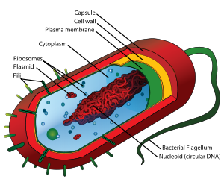
1. Uvod: Osnovna kemija vseh živih celic
Dva osnovna tipa celic:
Procita - prokariontska celica
Evcita - evkariontska celica

Slide 3
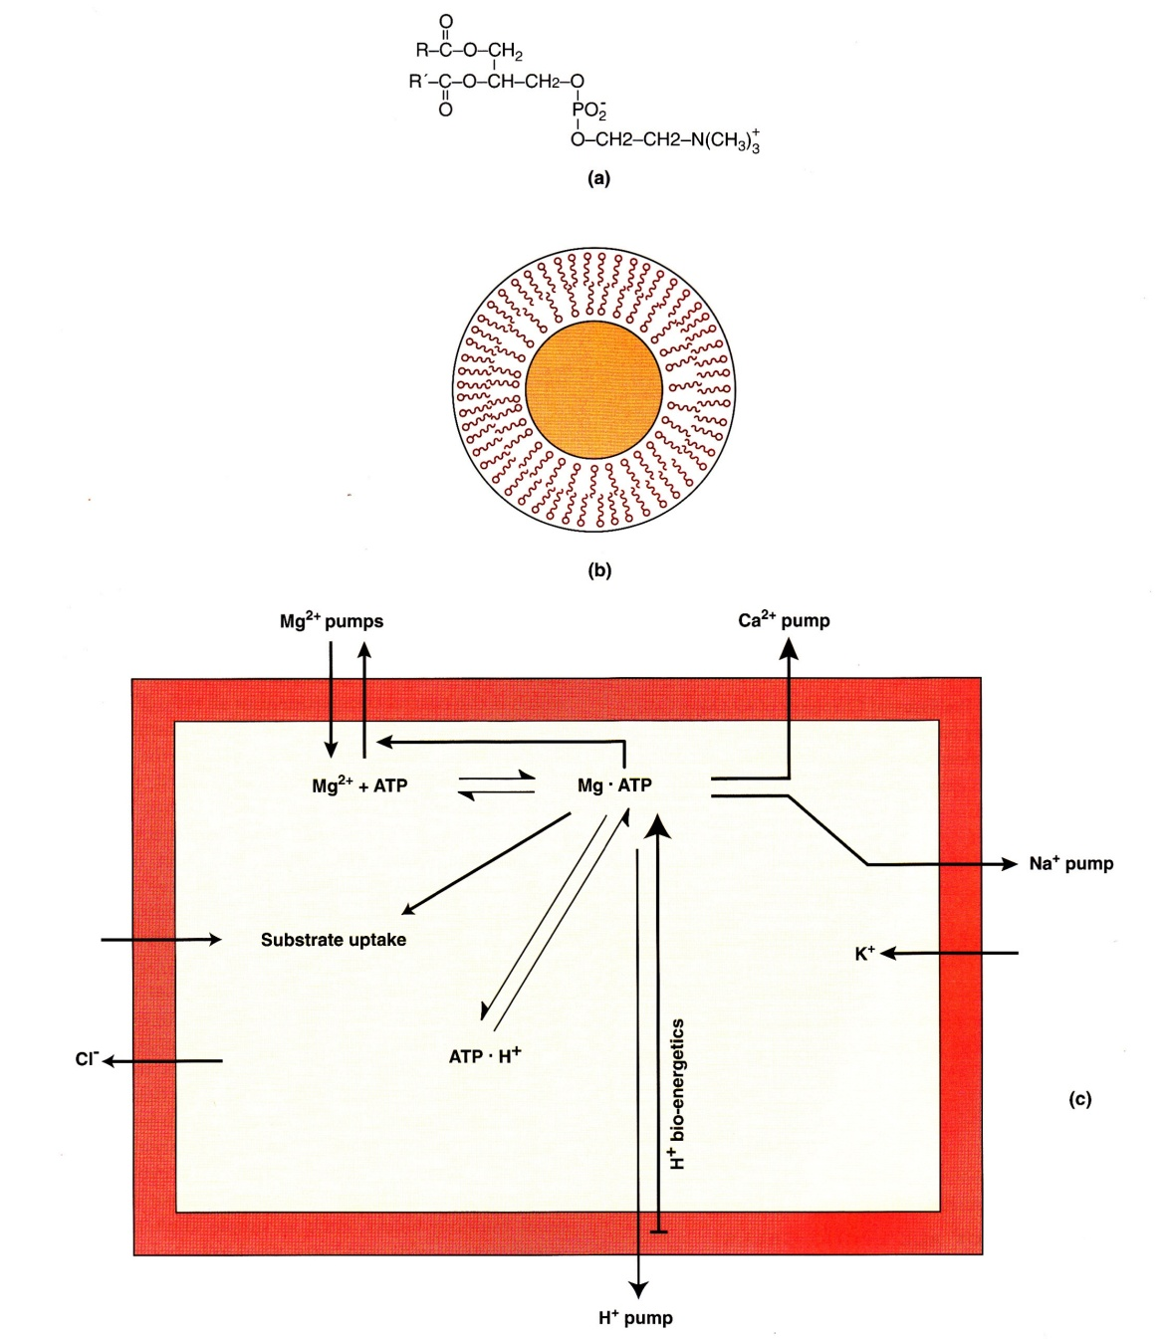
1. Uvod: Osnovna kemija vseh živih celic
Vse celice imajo membrano iz maščobe in različnih beljakovinskih molekul, ki obdaja celico in ločuje znotrajcelično okolje od zunanjosti ter nadzoruje pretok snovi v celico in iz nje.
Večino notranjosti predstavlja citoplazma oz. celični sok, v katerem so raztopljene različne snovi.

Slide 4
1. Uvod: Osnovna kemija vseh živih celic
Skupne značilnosti celic so sinteza polimerov:
Maščobe, sladkorji, beljakovine in nukleotidi (DNK, RNK)
So produkti nekovin (C, H, N, O, S, P) iz okolja.
Vseh 6 prvin, razen P, mora biti glede na CO(CO₂), H₂O, N₂, (O₂) in S v reducirani obliki→ vezane so med seboj in z H.
Citoplazma mora biti sposobna reduktivne sinteze → organske prvine je niso sposobne → kot redoks katalizatorji so bistvene prehodne kovine (Fe, Cu).
Preprosti sladkorji, amino kisline in baze… polimerizirajo s pomočjo katalizatorjev – kovinskih ionov (Mg, Zn).

Slide 5
1. Uvod: Osnovna kemija vseh živih celic
pH mora biti blizu nevtralnemu, da ne pride do hidrolize → puferska raztopina.
Citoplazma mora biti sposobna ujeti energijo, potrebno za celične reakcije.
V mehanizmu izkoriščanja okolne energije so pomembne anorganske prvine - prehodne kovine.
Potrebna je kondenzacija fosfata v npr. ATP (adenozin trifosfat)
Vse reakcije potekajo v vodnih raztopinah.
Za delovanje celice so torej nujne kovine!

Slide 6
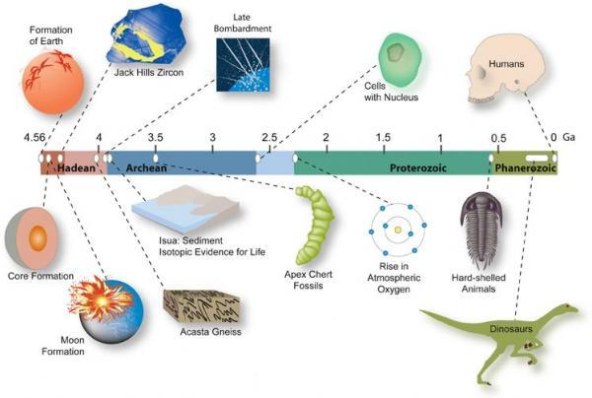
1. Uvod: Osnovna kemija vseh živih celic
Življenje se je začelo v vodi, zato je pomembno poznati sestavo prvotnega morja in atmosfere.

Slide 7
2. Uvod: Prvotna Zemlja
Planet je bil prvotno v redukcijski sistem.
Velik del kovin je bil izoliran v jedru, veliko vodika v plinski obliki je ušlo iz sistema.
V atmosferi je
ogljik v obliki CO/CO₂
in deloma CH₄,
dušik v N₂ in NH₄,
kisik in vodik v H₂O,
žveplo v H₂S in
klor v HCl.

Slide 8
2. Uvod: Prvotna Zemlja
HCl ja reagirala s kovinskimi oksidi → nastanek preprostih kovinskih kloridov – NaCl.
Njegova izredna topnost je vzrok za kopičenje v morju.
Zaradi vesoljskih obilnosti prvin ter hlapnosti nekovin, je oksidov bazičnih kovin več kot kislih nekovin → Nevtralizacija oceana do pH 7 - 8 → Puferna raztopina karbonatov, fosfatov in hidroksidov.
Mešani oksidi (silikati, karbonati) in sulfidi so netopni.

Slide 9
2. Uvod: Prvotna Zemlja
Voda na površju je lahko ostala kondenzirana v tekoči obliki zaradi visokega temperaturnega gradienta od jedra proti površju in Sončeve energije.
Temperaturni razpon 0 – 100 ºC, primeren za razvoj življenja, se je ohranil 4 mrd let.
Toplotni tok in kemično neravnotežje med morjem in jedrom omogoča prenos nestabilne reducirane snovi iz plašča v morje.
Omogoča tudi pretok v celicah, ki potrebujejo energijo za redukcijo ogljikovih oksidov.
Zemlja je torej vir kemijskih snovi in energije citoplazme najpreprostejših celic.

Slide 10
3. Kemijske omejitve prvotnega življenja
Obilnost in razpoložljivost prvin je omejevala, katere prvine lahko vstopajo v reakcije in postanejo žive celice.
Li, Be, B, F in vse prvine z atomskim številom nad 36 so močno omejene zaradi majhne obilnosti.
Cl je ves vezan v NaCl in deloma v KCl in MgCl₂ – zaradi omejene količine morje ni nasičeno s solmi.
Razpoložljivost omejuje zlasti topnost oksidov in redkeje mešanih oksidov (silikati, fosfati, kabonati) in sulfidov.
Si, P, Al – skupina, Ti – skupina, Ga skupina in del Sn – skupine.
Prehodne kovine, Pb, Sb, Bi
Koncentracijo H⁺ kontrolirajo puferni sistemi.

Slide 11
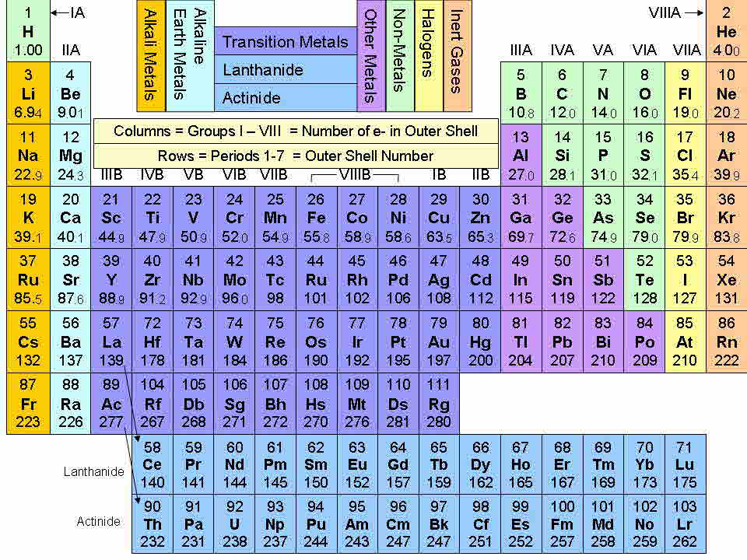

Slide 12
3. Kemijske omejitve prvotnega življenja
Obarjanje sulfidov omejuje koncentracije in topnost prehodnih kovin po Irving-Williamsovi vrsti:
Izven te vrste so najbolj zanimive prvine iz 5., 6. in 16. skupine.
Molibden H₂S reducira in obori se kot MoS₂
Volfram ostane topen kot WO₄²⁻ ali WS₄²⁻
Vanadij se reducira, a VO²⁺ ostane topen
Mn²⁺ | Fe²⁺ | Co²⁺ | Ni²⁺ | Cu²⁺ | Zn²⁺
<10⁻⁶ | <10⁻⁷ | <10⁻¹⁰ | <10⁻¹² | <10⁻²⁰ | <10⁻¹⁵

Slide 13
3. Kemijske omejitve prvotnega življenja
C, N, H, O, Cl in S so bili v redukcijski atmosferi in v morju razpoložljivi kot nižji oksidi ali hidridi.
Fosfor in silicij sta ob prisotnosti dvovalentnih kovinskih ionov v morju ostala delno topna kot HPO₄²⁻ in Si(OH)₄.
Halogenidi so ostali v obliki običajnih halidov.
Selen je edini znatno obilen in razpoložljiv nekovinski element v obliki H₂Se – vsi ostali so redki ali pa se oborijo kot sulfidi.

Slide 14
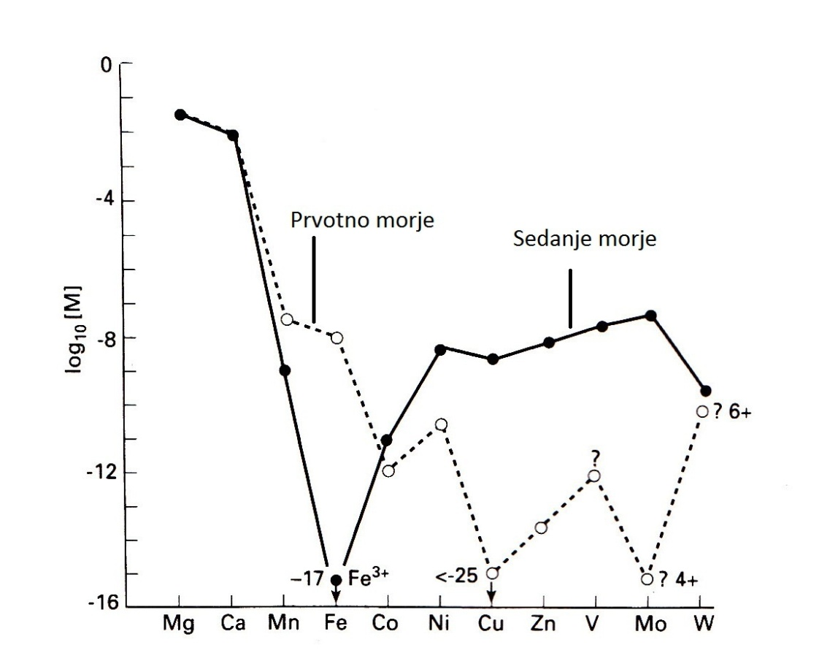
3. Kemijske omejitve prvotnega življenja
Koncentracije prvin v morju so blizu ravnotežnim vrednostim topnosti, redoks potencialov in formaciji kompleksnih ionov.

Slide 15
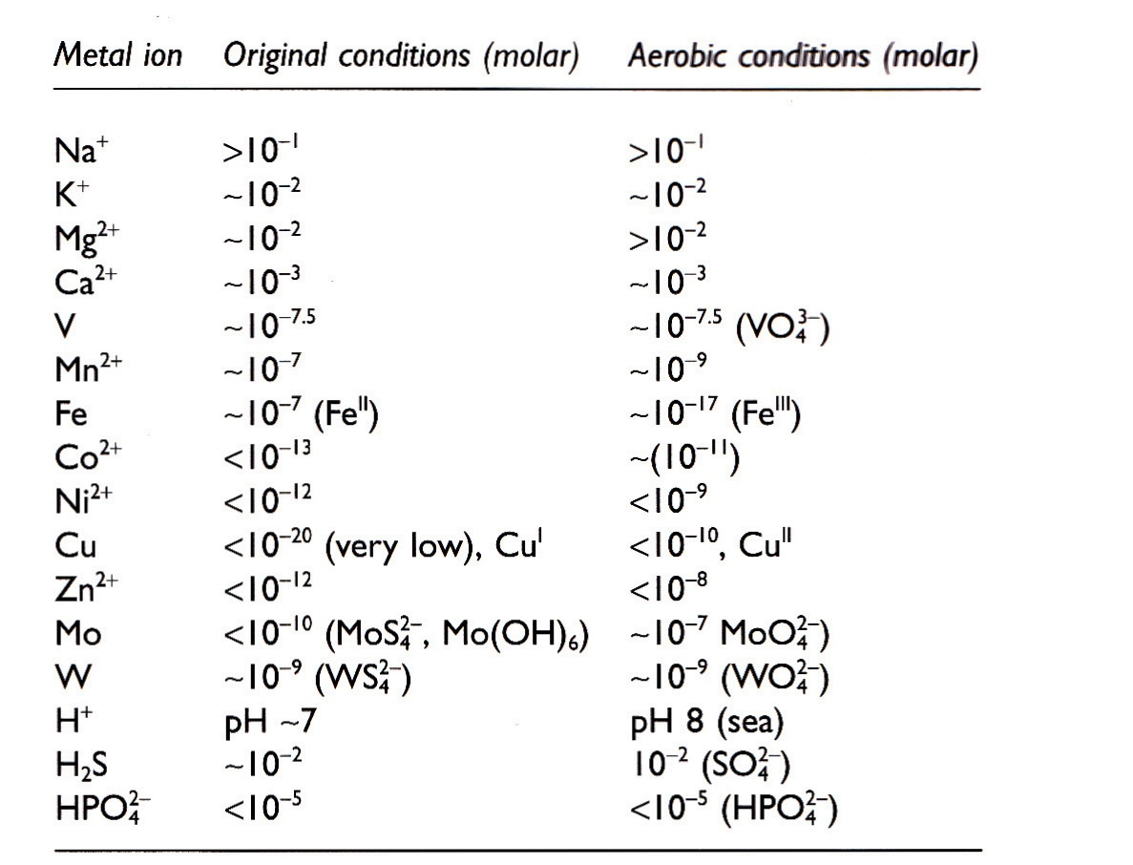
Razpoložljive koncentracije v morju

Slide 16
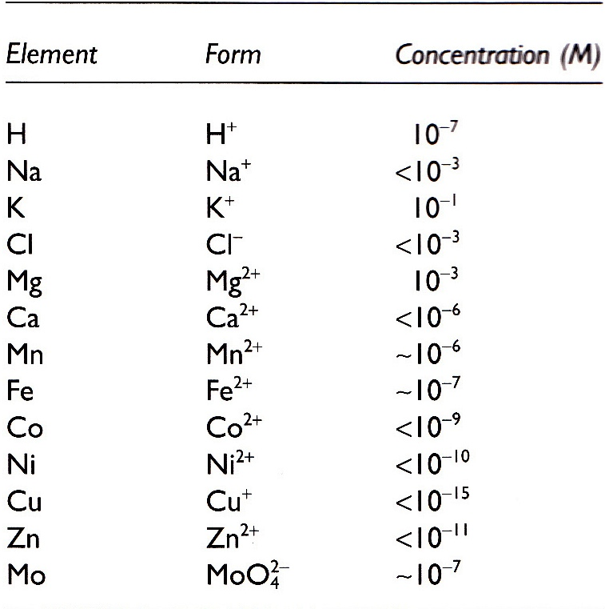
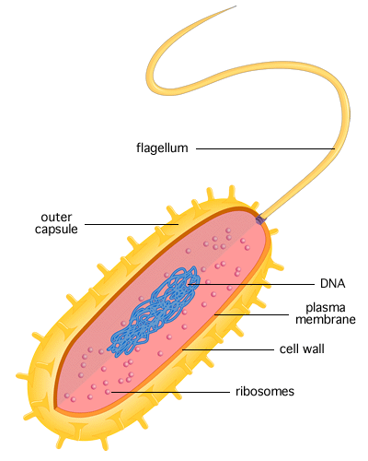
4. Prvine, ki so jih verjetno potrebovale primitivne celice
Anaerobna prokariotska celica v sulfidnem okolju, je verjetno podobna zgodnjim oblikam življenja.
Zaradi narave reakcijskega
sistema so podane
koncentracije prostih
ionov in ne obilnosti prvin.

Slide 17
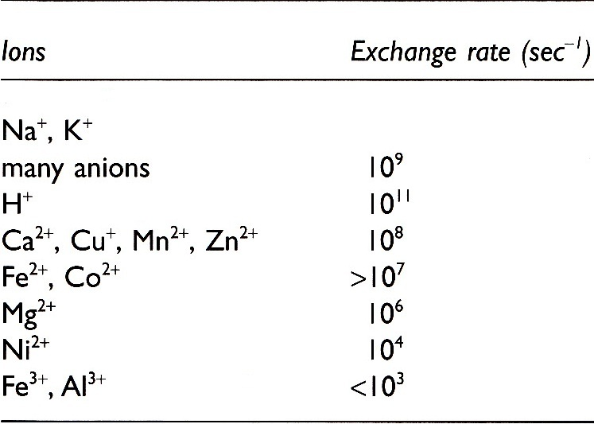
4. Prvine, ki so jih verjetno potrebovale primitivne celice
Porazdelitev prostih kovinskih ionov v vsakem delu celice (ali morja) je metalom.
Sestavljen je iz prostega in vezanega dela.
Pomembno je, kako
hitro se prvine v
celici lahko
izmenjujejo.

Slide 18
4. Prvine, ki so jih verjetno potrebovale primitivne celice
Koncentracije v prvotnem morju in citoplazmi so si
podobne.
Razlike so v Na, Cl in Ca.
Bistvene organske spojine in proste anorganske prvine se v citoplazmi, kljub spremembam morja, niso spremenile.
Na osnovi sestave prvotnega morja in atmosfere so ustvarile neizogiben, sistem reakcij, z notranjim virom energije, še preden so se pojavile kodirane molekule kot je npr. DNK.
Še pred Darwinističnim, je obstajal kemijski izbor?

Slide 19
5. Metode proučevanje
Znanje, potrebno za razumevanje, kako različne prvine delujejo v različnih organizmih, lahko razdelimo:
določitev njihove skupne količine
Destruktivna mikroanaliza
2. določitev lokacije posamezne prvine
Tomografija z elektronska mikroskopijo v temnem polju
Analiza s protonskim žarkom
3. določitev različno vezanih oblik in koncentracij, vključno s prostimi ioni, na različnih mestih.
Pazljiva ekstrakcija molekul/ionov in mikroanaliza
4. določitev kinetike izmenjave, vključno z vnosom in zavrnitvijo, prostih in vezanih oblik
Radioaktivni izotopi in masna spektroskopija, metode encimologije
5. povezava z organsko sintezo
Poznavanje poti in kontrol organske sinteze

Slide 20
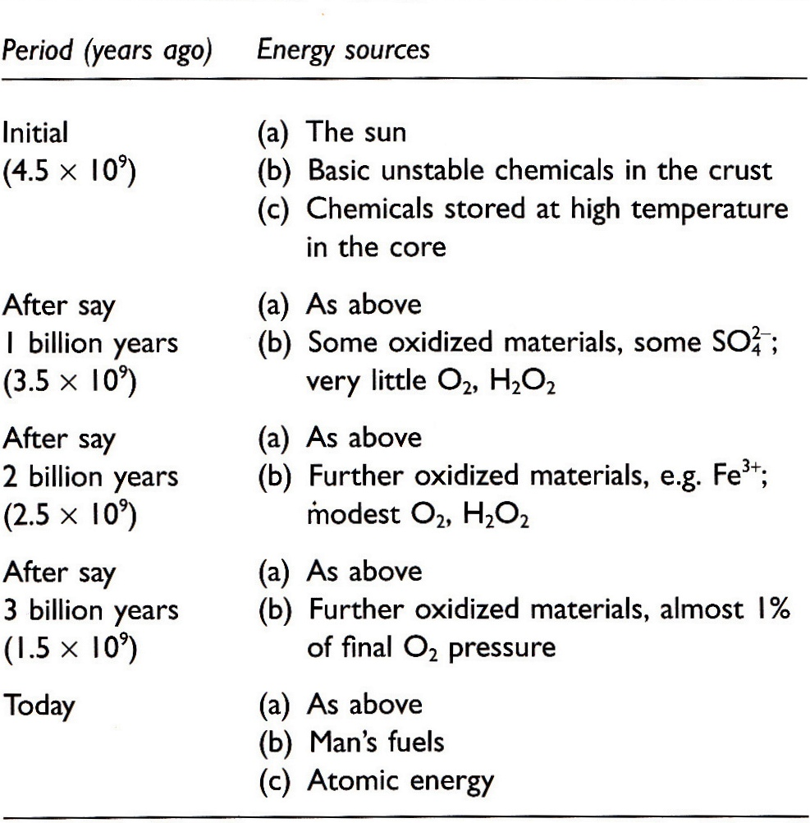
6. Ravnotežna vezava in izmenjava
Vsi procesi – vnos, zavrnitev in sinteza, zahtevajo energijo, ki se je s časom spreminjala.
Med večino organskih ligandov ali z anorganskimi anioni z nizkovalenčnimi kationi, se ravnotežje vzpostavi hitro, tudi če so vezi močne.

Slide 21
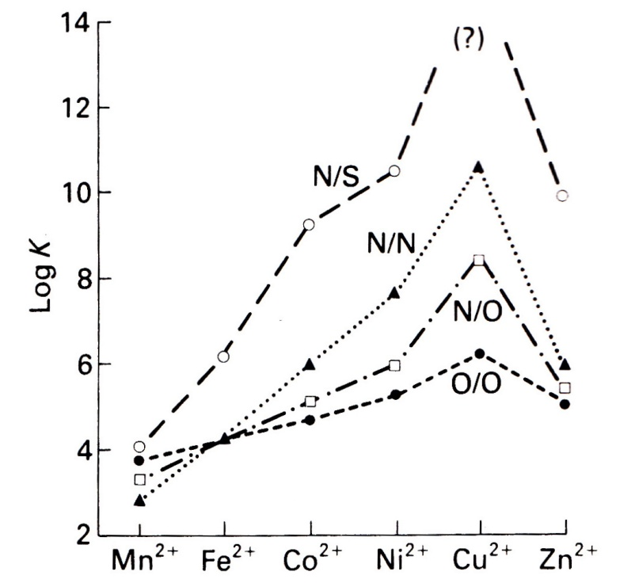
6. Ravnotežna vezava in izmenjava
Vezavo kovin (Na⁺, K⁺, Mg²⁺, Ca²⁺, Mn²⁺, Fe²⁺, Mo²⁺, Co²⁺, Ni²⁺, Cu²⁺, Zn²⁺) v različnih delih celice praviloma določajo ravnotežne konstante.
Vzorec za anionske reakcije
(Cl⁻, HCO³⁻, NO₃⁻, SO₄²⁻,
HPO₄²⁻, MoO₄²⁻, WO₄²⁻ in
Si(OH)₄) je pogosto
drugačen, ker
so v organskih molekulah
lahko vezani kovalentno.

Slide 22
6. Ravnotežna vezava in izmenjava
Ravnotežna vezava kovin v okside in sulfide je omejevala njihovo razpoložljivost v prvotnem okolju.
V Irving-Williamsovi vrsti je med Ni²⁺ in Cu²⁺ pri pH = 8 velik skok.
Upoštevati moramo tako (ne)topnost oksidov in sulfidov kot tudi sposobnosti različnih organskih molekul, da kovinske ione reverzibilno vežejo pri pH = 7.
Organske molekule imajo ogrodja z nezasičenimi stranskimi verigami, kamor lahko vežejo kovinske ione.
Mn²⁺ | Fe²⁺ | Co²⁺ | Ni²⁺ | Cu²⁺ | Zn²⁺
<10⁻⁶ | <10⁻⁷ | <10⁻¹⁰ | <10⁻¹² | <10⁻²⁰ | <10⁻¹⁵

Slide 23
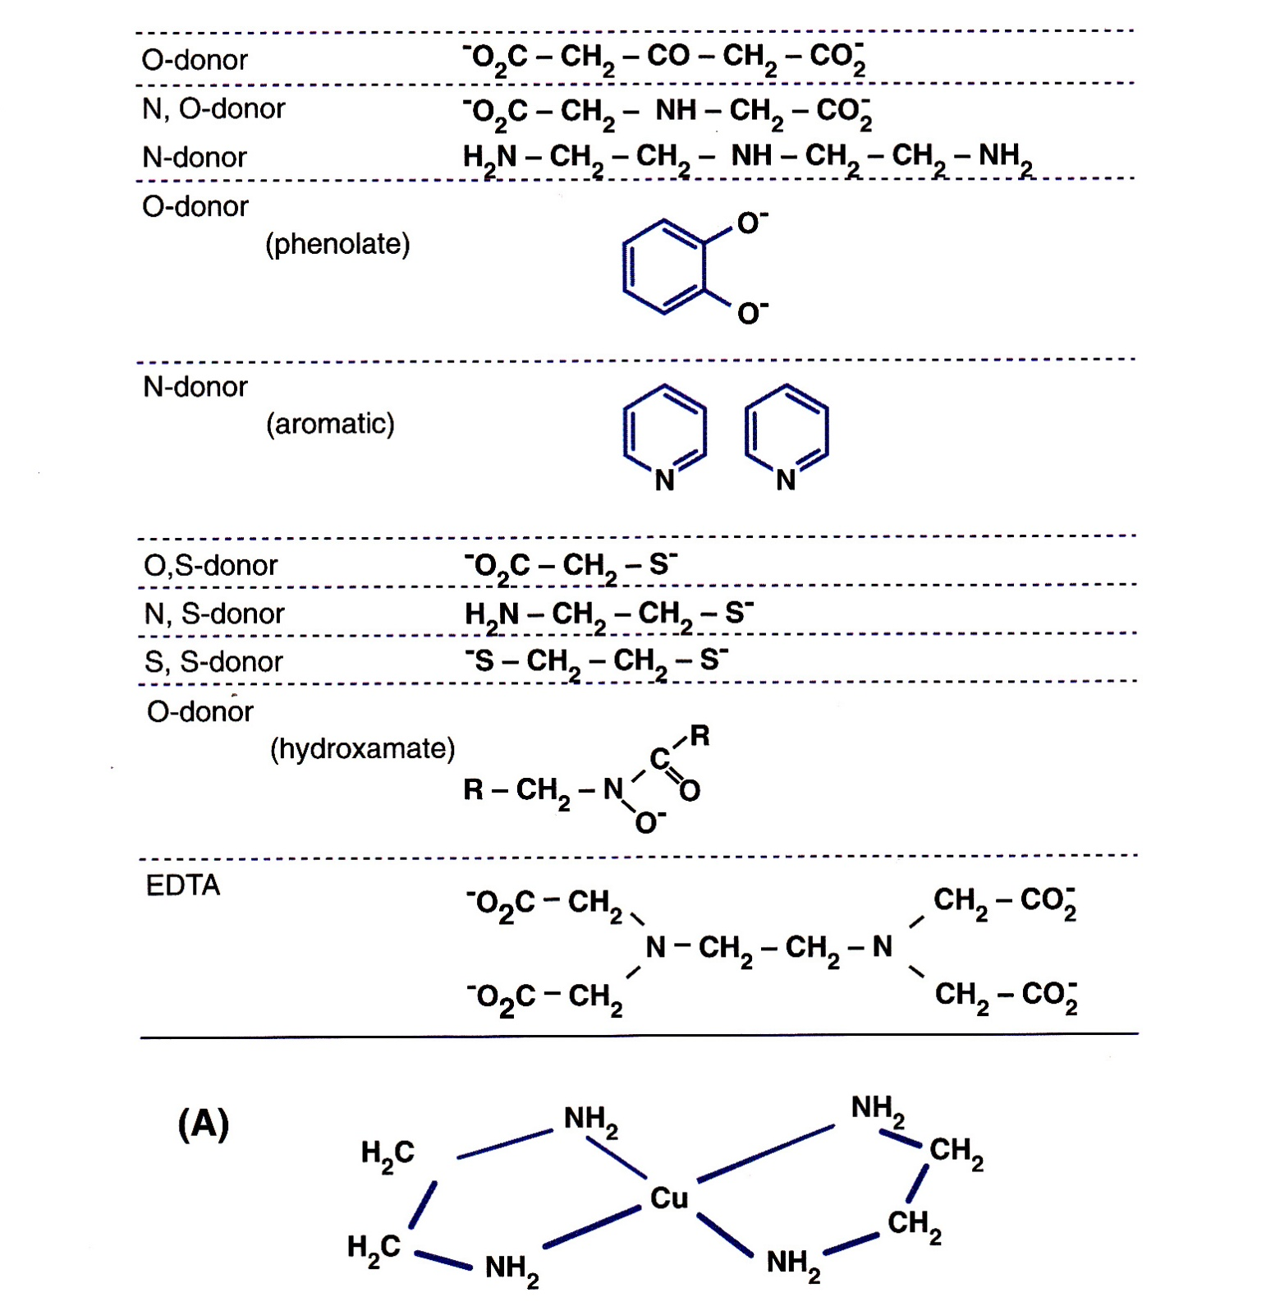

Slide 24
6. Ravnotežna vezava in izmenjava
Organski ligandi se obročasto vežejo z osrednjim kovinskim ionom v kelat.
Glede na vezni (donorski) atom so ligandi kisikovi, dušikovi ali žveplovi.
Pri beljakovinah so optimalni pogoji za vezavo pri pH = 7.
Možnost, da celica veže kovino, ni odvisna le od razpoložljivosti kovine v okolju, temveč predvsem od ravnotežnih (veznih) konstant, ki določajo, kdaj je termodinamično ugodneje, da se bo kovina vezala z ligandi v celici in ne v okside in sulfide:

Slide 25
Na⁺ in K⁺ s koncentracijo 10⁻¹ - 10⁻² M lahko v celici zadržijo le fizične pregrade.
Mg²⁺ in Ca²⁺ (10⁻³ - <10⁻⁶ M) so v vezani obliki z različnimi O-donor ligandi (a ne s S- in N-).
Ione prehodnih kovin težko zadržijo le O-donor ligandi, a vezava z N- in S-donorji, dovoljuje koncentracije ~ 10⁻⁶ M za Mn²⁺ in Fe²⁺ tudi ob prisotnosti H₂S.
Sulfidi prvotnega morja so vezali večino Co²⁺, Ni²⁺, Cu²⁺, Cu⁺ in Zn²⁺, zato je malo načinov, da se vežejo v celici.
Mo se je trdneje vezal v sulfid kot W in V, zato so primitivne celice v organske ligande vezale več volframatov in vanadatov kot molibdatov.

Slide 26
Med nekovalentno vezanimi anioni, so kloride (10⁻² M) v celici zadržale fizične membrane, ker je zelo šibko vezan.
Sulfati prvotno niso bili obstojni, a jih je del ravnotežno (10⁻⁴ M) in kinetično vezan s kovalentnimi vezmi.
Bikarbonat se v celici šibko veže, organski fosfati, močneje.
Ravnotežja v vseh sistemih posameznega dela celice so popolnoma kemijska in ne biološka, za razliko od kodirane sinteze beljakovin.
Vsaka ravnotežna konstanta je zato značilnost življenja oz. vseh organizmov.

Slide 27
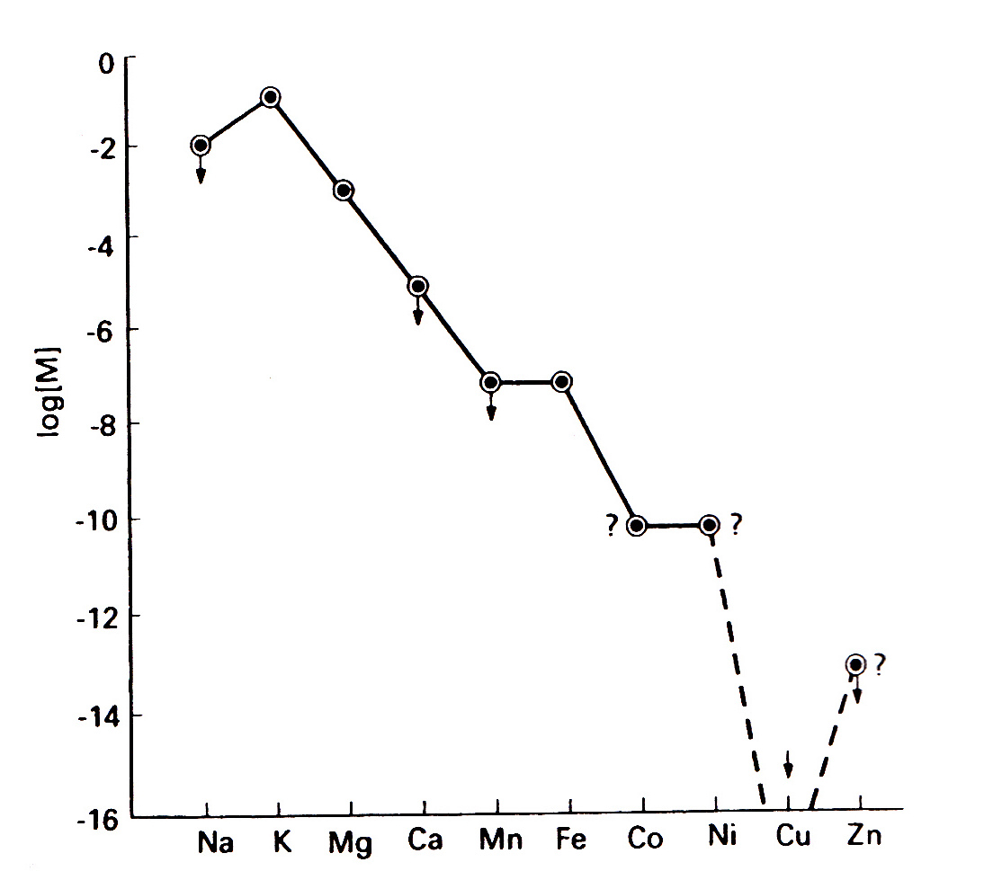
Porazdelitev prostih izmenljivih kovinskih ionov v ravnotežju v celični citoplazmi je značilna za vse oblike življenja in zato zanj osnovna = prosti metalom!

Slide 28
Ob zadostni koncentraciji ligandov in kovinskih ionov, vsi ligandi vežejo vse kovine.
Vezne konstante ligandov odločajo, katere kovine se bodo vezale.
To omogoča, da se vsaka kovina uporabi na izbran funkcionalen način.
Bistveno je omejiti koncentracijo liganda tako, da ga je po vezavi izbrane kovine, na razpolago zelo malo.
To preprečuje vezavo napačne kovine. Celice to dosežejo z omejevanjem nastanka veznih ligandov, na osnovi povratne informacije (feedback) omejevanja [M], [L] ali [ML] preko DNK.

Slide 29
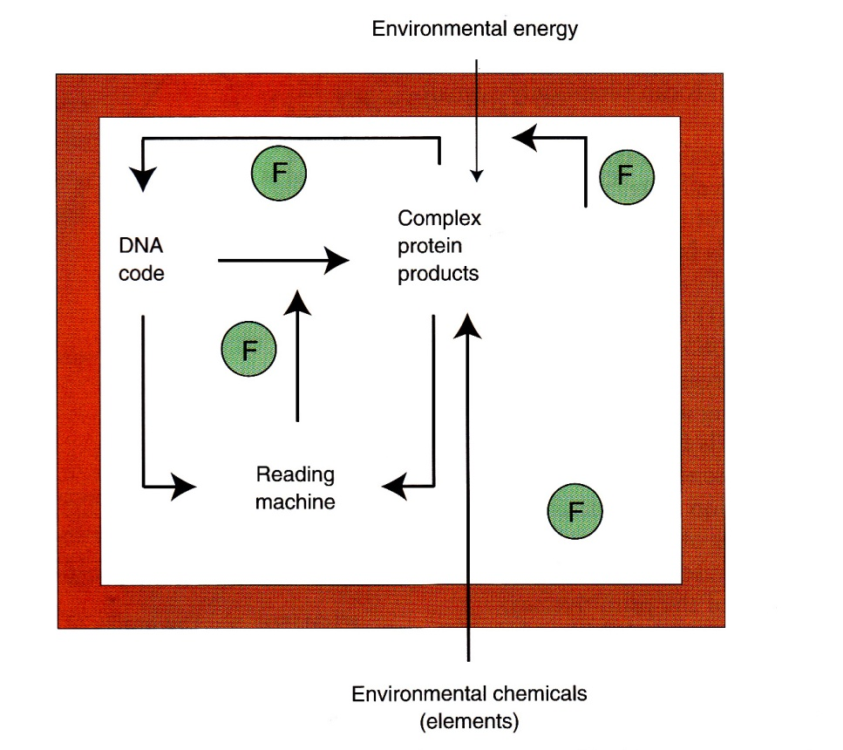
Molekula ali ion se do določene ravni vgrajuje v celico s črpanjem ali metabolično.
Na tej ravni molekula ali ion pošlje povratno informacijo (F) črpalki ali metabolični poti in jo zaustavi.
To zagotavlja delovanje celice pri stalni koncentraciji številnih manjših
komponent, vključno
s prostimi kovinskimi
ioni, metalomom in
prostimi mobilnimi
koencimi, ki so del
metaboloma.

Slide 30
6. Ravnotežna vezava in izmenjava
Kemizem v celici se lahko na dva načina izogne omejitvam ravnotežja:
Prehajanje skozi fizične bariere (membrane) lahko spodbudi prvine tako, da se njihove proste koncentracije zvišajo ali znižajo za 10⁴ glede na okolne vrednosti, medtem ko vsi ioni deloma prodirajo v celico. Zaradi tega ni uravnoteženja z okoljem, je pa znotraj celice.
Tako vezava znotraj celice kot vnos nekovin lahko postaneta ireverzibilna.

Slide 31
6. Ravnotežna vezava in izmenjava
Življenje se je začelo kot sistem spodbujenih kemijskih reakcij v predelu, kjer je bilo v okolju 20 – 30 razpoložljivih prvin.
Od teh so jih celice uporabile okrog 20, preostalo manjšino pa zavrnile.
Predel, ki je postal celica, je bil potem samozadosten, a nesposoben razmnoževanja.
Te lastnosti življenja niso posledica tekmovanja med organizmi, temveč geoloških in kemičnih omejitev.

Slide 32
7. Uporabna vrednost prvin v celicah
Ozmotsko in električno ravnotežje
Preprosta kondenzacija in reakcije prenosa energije
Prenos elektronov
Prvotno je v primitivnih celicah le Fe²⁺ sodelovalo pri katalizi bistvenih reakcij (redukcija, ujetje energije s tokom elektronov).
Selektivno so ga zadrževali le S- in N-donorji.
Prenos atomov kisika
Železo je bilo bistveno pri eno-elektronskih reakcijah Fe²⁺ ↔ Fe³⁺, zlasti v sulfidnem okolju.
Večina primitivnih železovih beljakovin so majhne [FeS]_{n} enote, ki pa ne zmorejo drugih dvo-elektronskih oksidacijsko/redukcijskih reakcij prenosa kisika.
Take reakcije pri nizkem redoks potencialu katalizirata Mo in zlasti W. Mo se je večinoma oboril kot sulfid.

Slide 33
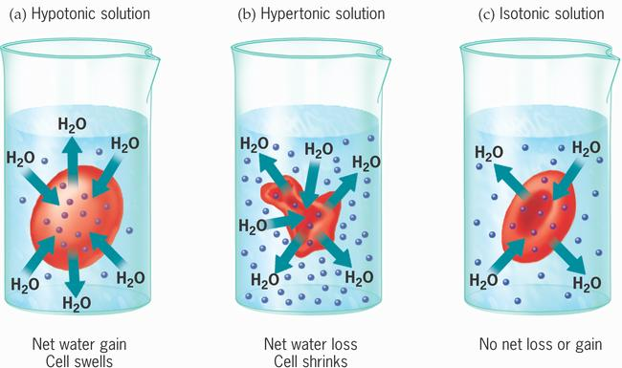
A. Ozmotsko in električno ravnotežje
Osnovna zahteva notranjosti celice je, da se izogne prebitku koncentracije ali naboja, ki jo lahko zaradi ozmostskega ali električnega pritiska destabilizira.
Celice so obogatene z organskimi molekulami, zato mora biti koncentracija anorganskih ionov v njih nižja kot v morju.
Organske molekule
so večinoma anioni,
zato celica zavrača
večino morskih
anionov.

Slide 34
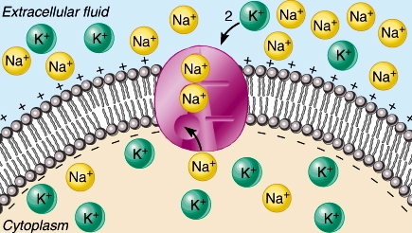
A. Ozmotsko in električno ravnotežje
To doseže s črpanjem Na⁺ in Cl⁻ iz ter K⁺ v celico.
Ca²⁺ mora zavračati, ker z organskimi anioni tvori precipitate in agregate.
Večino ostalih prostih in manjših dvovalentnih ionov, z izjemo večjega Mn²⁺ lahko zadrži do omejitvene koncentracije prvotnega morja.

Slide 35
B. Preprosta kondenzacija in reakcije prenosa energije
Kodirana celica je sposobna omejiti proizvodnjo organskih spojin, ki vežejo kovine, na osnovi povratnega odziva v DNK/RNK.
Za prvine, ki se hitro izmenjujejo (Mg²⁺, Ca²⁺), mora biti vezna konstanta blizu obratne vrednosti koncentracije prostih kovin.
Uravnotežen kovinski ion se zato enako veže v vse aktivne beljakovine – encime, nekatere majhne molekule, notranje strani membranskih črpalk, molekule nosilke…

Slide 36
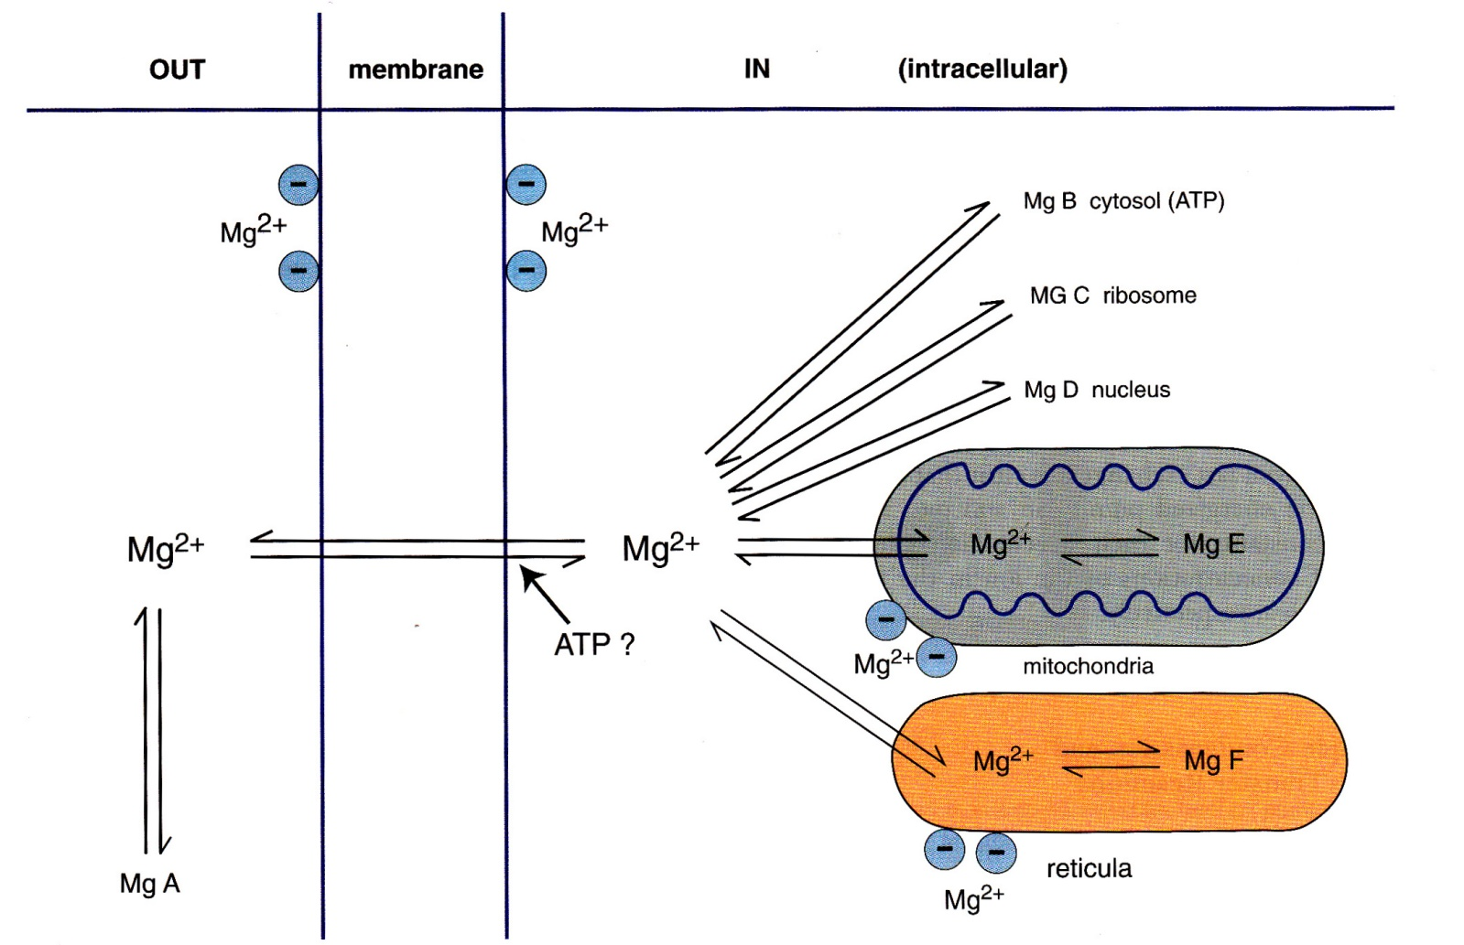
Vezna konstanta Mg²⁺ je blizu 10³M⁻¹ za vsa mesta vezave, kar kaže, da so vsa približno pol-nasičena, ker je [Mg²⁺] blizu 10⁻³ M.
To je odlično za odzivanje na spremenljivost [Mg²⁺], saj sistem deluje najbolj občutljivo kot dinamični pufer, ko je pol-nasičen.

Slide 37
Aktivnost citoplazme je tesno odvisna od vrednosti [Mg²⁺] v morju (10⁻² M).
Mg²⁺ lahko vežejo le O-donorski centri, ki zato ne morejo vezati nobenega drugega kovinskega iona, razpoložljivega v celici v koncentraciji, ki je pogojena s koncentracijo v morju.
Veliko kondenzacijskih reakcij organske sinteze je odvisnih od O-donorskih skupin, katerih približanje omogoči energija ATP.
Tudi ATP ima le O-donorske skupine in se zato lahko aktivira le s kovinskimi ioni.
Razpoložljivost kovinskih ionov omejuje njihova topnost ali spodbujeno zavračanje (Ca²⁺).
Mg²⁺ je bil tako edini možni začetni katalizator za večino citoplazemskih aktivnosti.

Slide 38
B. Preprosta kondenzacija in reakcije prenosa energije
Vezne konstante K⁺, Na⁺ in Cl⁻ so obratne njihovi koncentraciji v citoplazmi, kar je posledica sestave prvotnega morja in ne kakršnekoli kodirane zahteve.
Črpanje Ca²⁺ iz celice je bistveno in ga vzdržuje pod 10⁻⁶ M oz. pri bolj razvitih celicah na 10⁻⁸ M.
V evkariotskih celicah, ki imajo veliko različnih beljakovin, ki vežejo Ca²⁺, je Ca²⁺ glavni prenašalec sporočil, saj daje celici s hitrim vstopom in izstopom informacije o zunanjem okolju.
Ob vstopu v celico koncentracija Ca²⁺ naraste na 10⁻⁷ - 10⁻⁸ M in se veže na vse odzivne beljakovine, ki jih je približno 10 različnih vrst.

Slide 39
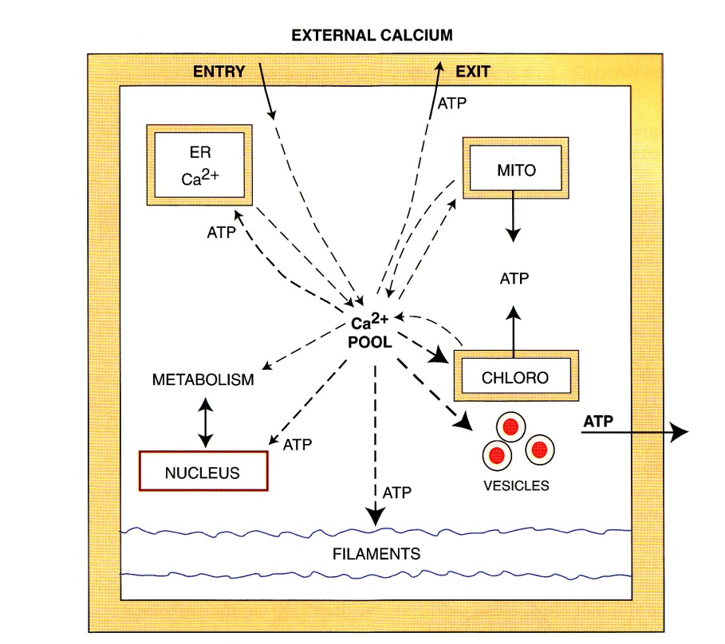
Ti imajo vezno konstanto 10⁷ M⁻¹, vključno z izhodno črpalko, ki takoj zavrne Ca²⁺.
Ca²⁺ se pri tej koncentraciji ne veže neposredno na DNK, da bi ji predal sporočilo, temveč aktivira Mg²⁺-odvisne senzorje (npr. kinaze – vrsta encimov), ki so odvisni od ATP.
Noben od teh Ca²⁺ selektivnih
proteinov se ne veže z Mg²⁺ s
konstanto 10³ M⁻¹, tako da si
Ca²⁺ in Mg²⁺ nista konkurenčna.
Celični odziv je sinteza ATP, ki je
vir energije ter vnos/iznos
kemikalij.

Slide 40
8. Evolucija A. Nove oblike starih prvin
Možni so trije modeli evolucije takšnega kemičnega sistema.
Vsi so odvisni od tega, da prvotni citoplazemski, delno uravnoteženi, organsko-anorganski sistem izoliramo od sprememb, medtem ko se razvija v drugo smer.
Osnovna kemija mora ostati skoraj nespremenjena, da se ohrani osnovni redukcijski kislo/bazični metabolizem, ki ustvarja vse bistvene polimere, skupne vsem znanim oblikam življenja.

Slide 41
8. Evolucija A. Nove oblike starih prvin
Ustvariti nove organsko-kemične poti v citoplazmi, z ireverzibilnimi kemičnimi pastmi za že uporabljene ali na novo razpoložljive prvine.
To pomen spremembo vezi in ne prostega metaloma.
Primeri so proteinsko neodvisni obročasti kelati Fe, Co, Ni, Mg, povezani s sintezo uroporfina in organskega dela koencimov za Mo, W ali V.
Ti kelati ne izmenjujejo osrednjega kovinskega iona, so “nove prvine” – nove neodvisne spremenljivke v kemičnem sistemu celice.
Izogibajo se termodinamični tekmi z okoljem ali celičnemu notranjemu ravnotežju, enako kot to velja za organski kemizem.
Njihovo notranjo koncentracijo kontrolira povratni odziv, enako kot za vse ostale celične komponente.

Slide 42
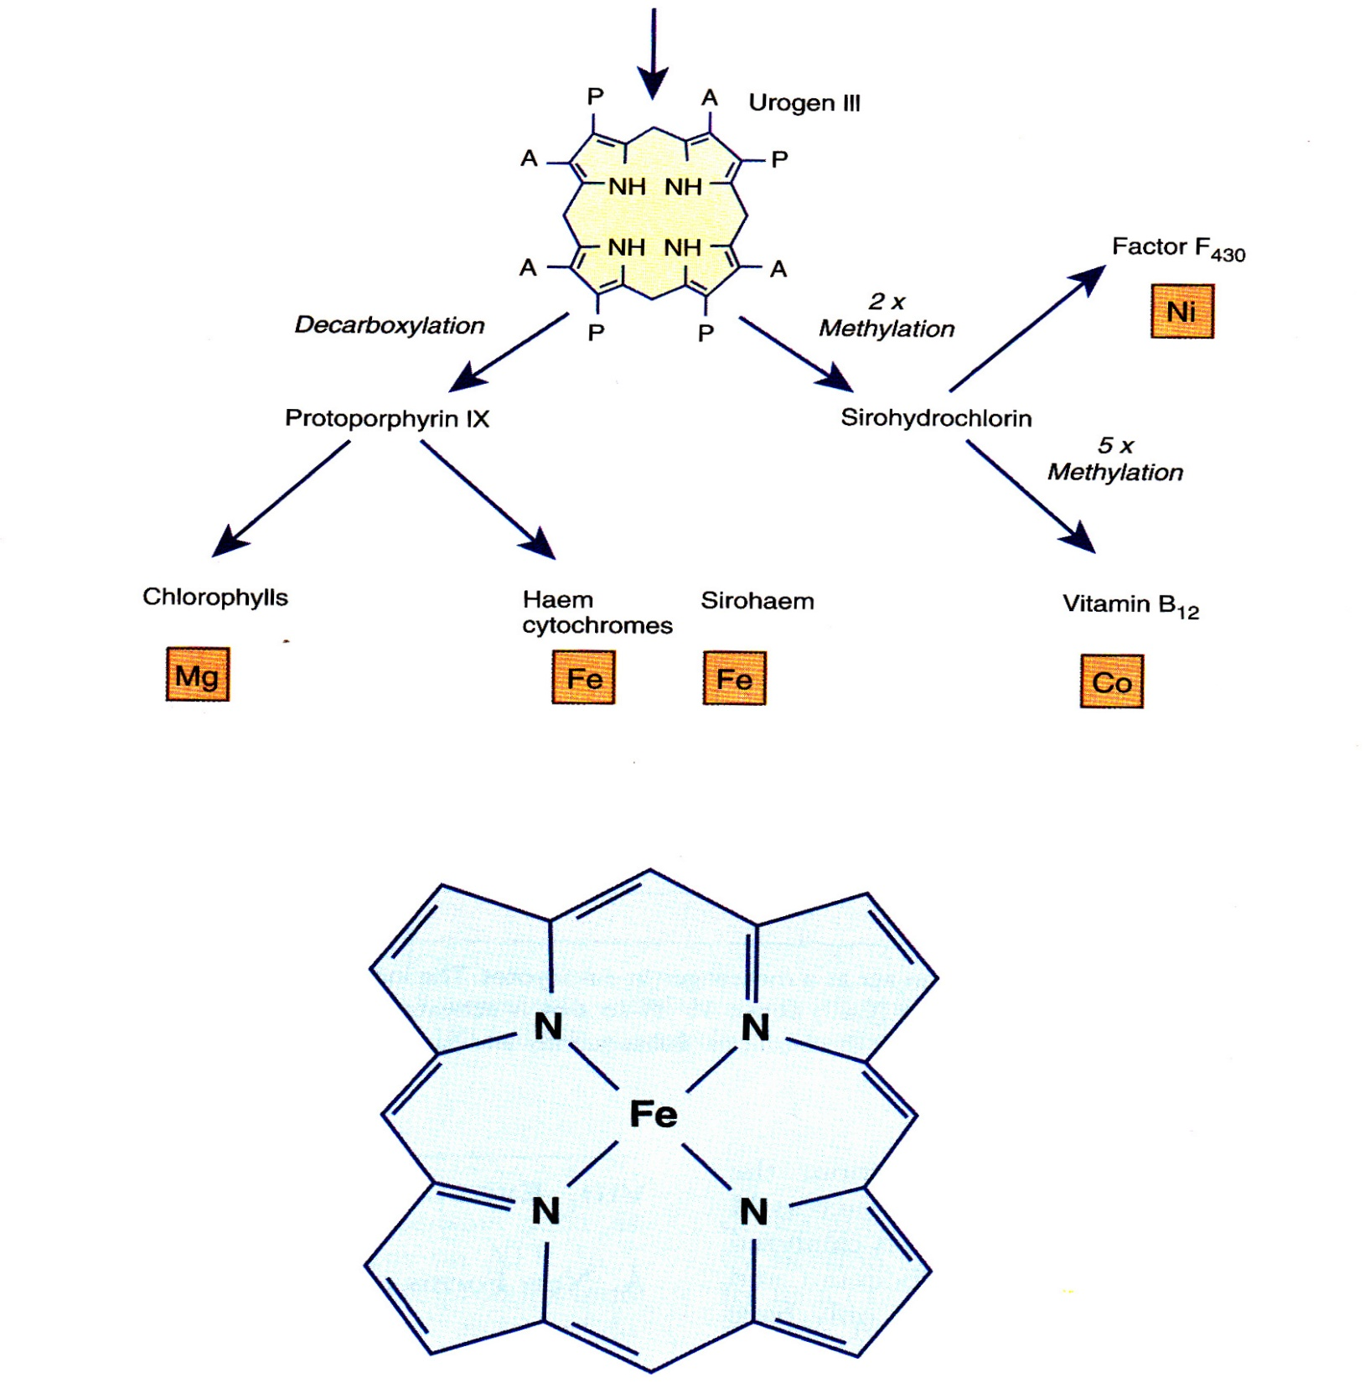

Slide 43
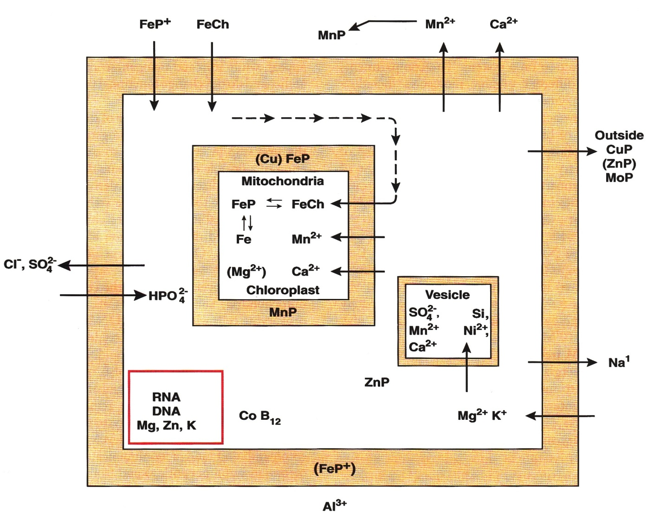
8. Evolucija B. Novi deli v celici
Nastanek novih fizičnih delov – veziklov, ki lahko vsebujejo iste ali različne prvine kot citoplazma,
a v različnih
koncentracijah,
ker so neodvisno
spodbujani in
nadzorovani.

Slide 44
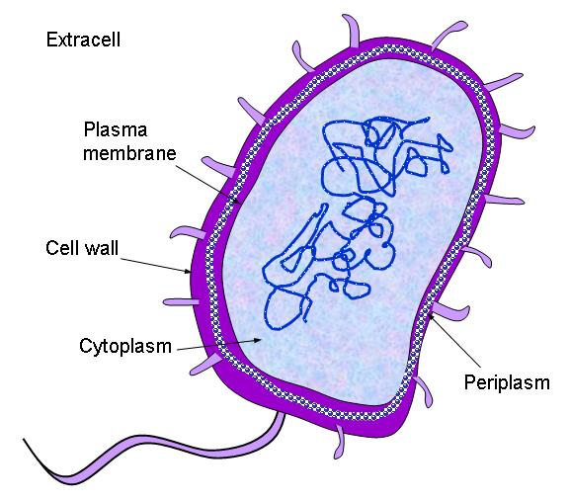
Pri bakterijah je bil tak razvoj nastanek periplazme, ki obkroža citoplazmo in je bogatejša z Na⁺, Ca²⁺, Mn²⁺ in Cl⁻, ker je odprta za difuzijo ionov iz okolja, a ne dovoljuje pobega beljakovin.
Tak razvoj se je zgodil pred 3 milijardami let in dal nove možnosti katalitične proizvodnje energije in komunikacije.
Zavrnjeni Mn²⁺, Ca²⁺ in Cl⁻ zgradijo v citoplazemski bakterijski membrani encim, ki je sposoben proizvajati O₂, kar omogoči ves
nadaljnji razvoj kemijskih spojin in
delov celice.
Ustvari tudi interno povišano
zmožnost redukcije.

Slide 45
Obema funkcijama pomagajo novi klorofilni (Mg) kompleksi in kompleksi prenosa elektronov (Fe).
Sočasno postane vezava Ca²⁺ na zunanji strani celice osnova za bodoča receptorska sporočila, ki jih prenašajo Ca²⁺ impulzi.
Sledi nastanek notranjih veziklov - z membrano od citoplazme ločenih prostorčkov → evkariotske celice.
Vezikli ustvarijo novo možnost za množenje spremenljivk v sistemu.
Vsebujejo lahko različne organske molekule, vključno z beljakovinami in encimi, ki so sposobne novih aktivnosti, npr. sinteze biomineralov kot so karbonatne, kremenične in fosfatne lupine.

Slide 46
Razvoj veziklov povzroči eksplozijo različnih vrst evkariotov.
Izvor vezikularnih delov je v pojavu O₂ kot nove kemijske spojine.
Nastanek O₂ v povezavi s spodbujeno Mn kemijo, ki izkorišča svetlobo, omogoči nastanek novih membranskih struktur evkarijotov ter do novega kemizma v vedno bolj razširjeni organizaciji – to je tretja stopnja v evoluciji.

Slide 47
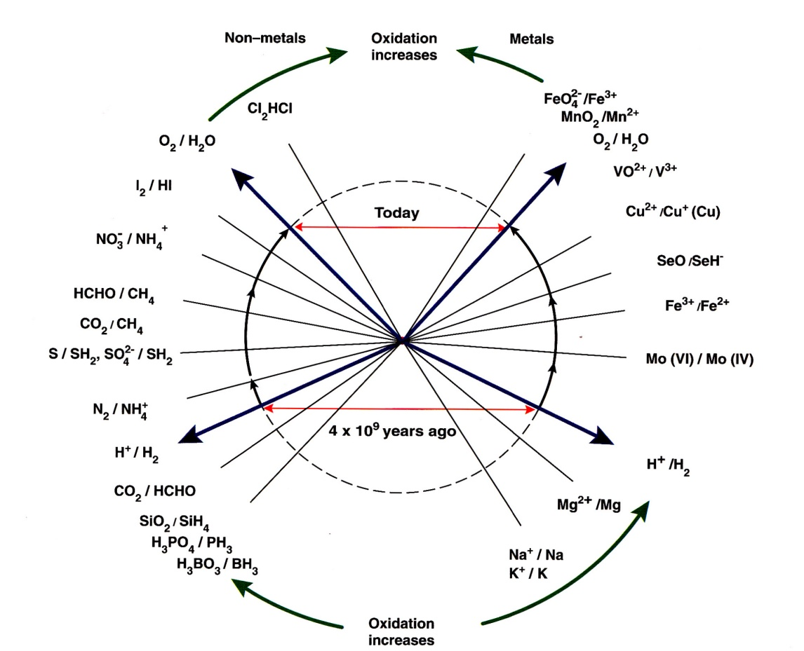
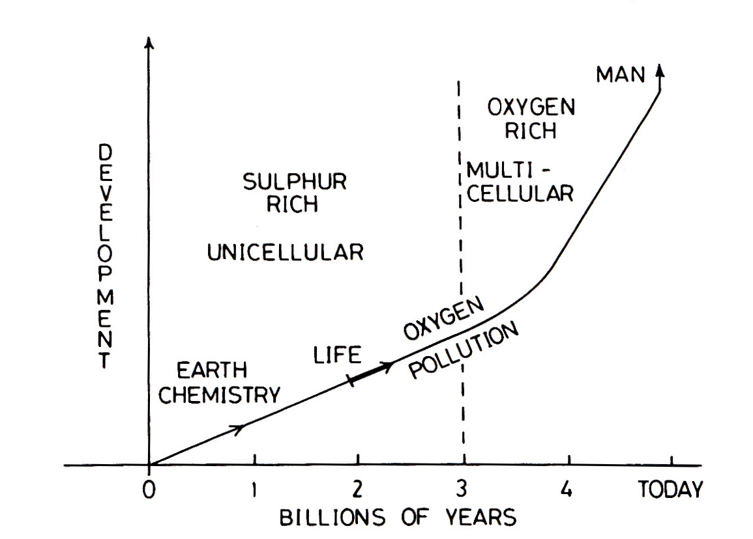
9. O₂ in evolucija: enocelični evkarioti A. Novi deli in nove komunikacijske mreže
V 4 milijardah let se je tlak kisika v atmosferi zviševal.
V vodo tako pridejo prvine v različnih oksidacijskih stanjih.

Slide 48
9. O₂ in evolucija: enocelični evkarioti A. Novi deli in nove komunikacijske mreže
Posledice so bile neizogibne za celični razvoj – nastale so lahko le določene nove reakcije, katerih posledica so nove kemijske spojine v celici.
Te spojine morajo biti večinoma omejene v novih celičnih delih; uravnavajo jih nove beljakovine.
Pojavijo se večinoma kislina-baza (Zn²⁺) in redoks (Cu, Mo, Se) katalizatorji, medtem ko se razpoložljivost Fe in Mn zmanjša, a njuna funkcionalna vrednost v citoplazmi ostane enaka.

Slide 49
9. O₂ in evolucija: enocelični evkarioti A. Novi deli in nove komunikacijske mreže
Za pojavom obročastih kelatov ter koencimov Mo, W in V, je naslednji korak evolucije zaradi pojava kisika nastanek prožne zunanje membrane iz holesterola.
Za ohranjanje stabilnost celice je bistvena filamentna notranja struktura.
Vse te spremembe omogočijo nastanek večjih celic ali evkarijotov.
Novi deli (vezikli, organeli) se lahko stalno razvijajo v celici.
Organeli, mitohondriji in kloroplasti so dejansko v celico ujete prokariotske celice z lastno DNK.

Slide 50
9. O₂ in evolucija: enocelični evkarioti A. Novi deli in nove komunikacijske mreže
Znotraj novih delov lahko nastanejo nove reakcijske poti, nekatere v citoplazmi pa se lahko opustijo, ker jih prevzamejo organeli.
Tak sistem potrebuje osrednjo komandno enoto in komunikacijsko mrežo – DNK/RNK ostane osrednja komandna enota v citoplazmi celic.
Preko beljakovin in vnosa kovin s povratnim odzivom, je povezana z delovanjem celice ter omejena z aktivnostjo membrane.
Sistem pošilja signale v in iz citoplazme ter v in iz membrane, da uravnava vnos ali iznos kemijskih spojin.

Slide 51
9. O₂ in evolucija: enocelični evkarioti A. Novi deli in nove komunikacijske mreže
Mreža komunikacije v prvotnih celicah (metalom, koencimi…) se med evolucijo ni smela veliko spremeniti, ker vzdržuje osrednji citoplazmatski sistem.
Novi deli, nastali po dvigu količine O₂, so potrebovali način komunikacije, ki se ni mešal s to mrežo, a se je povezoval z njo in osrednjo DNK komando vsake celice.
Prevladujoči novi prenašalec postane Ca²⁺.

Slide 52
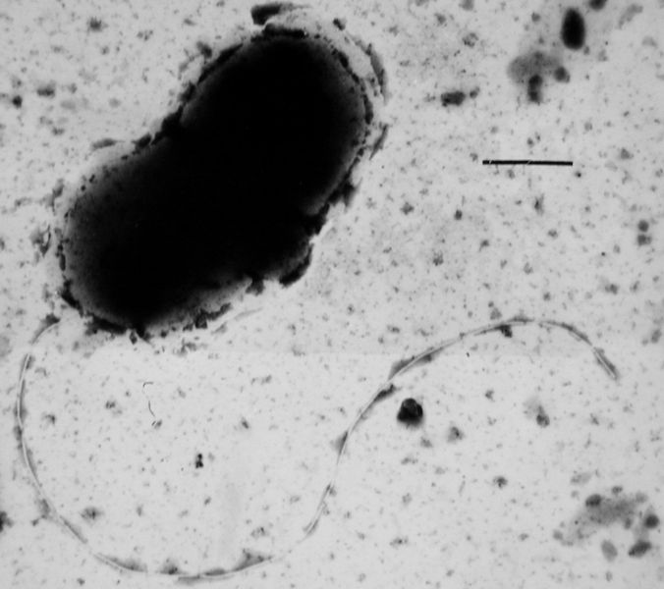
9. O₂ in evolucija: enocelični evkarioti B. Nove oksidirane prvine
Med prvimi reakcijami zaradi prostega O₂ je prehod sulfida v sulfat.
Žveplovi izotopi kažejo, da se je organsko proizvedeni sulfat pojavil pred 3 milijardami let.
Tako kot kisik, je tudi sulfat vir
energije.
Novi energijski vir za celice
postanejo reakcije reduciranih
organskih molekul s kisikom ali
sulfatom.

Slide 53
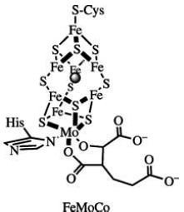
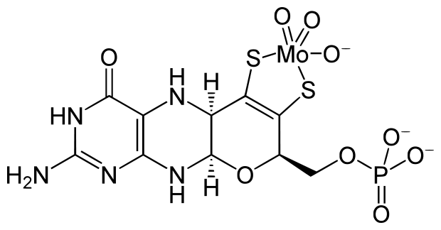
9. O₂ in evolucija: enocelični evkarioti B. Nove oksidirane prvine
Skoraj sočasno se, zaradi nizkega oksidacijskega stanja MoS₂, oksidira molibden.
V raztopini nadomesti volframat; nastane koencim Moco, ki pomaga pri reakcijah prenosa O₂.
Verjetno nadomesti tudi reducirani
vanadij v koencimu FeMoco, ki
pomaga pri
fiksaciji
dušika.

Slide 54
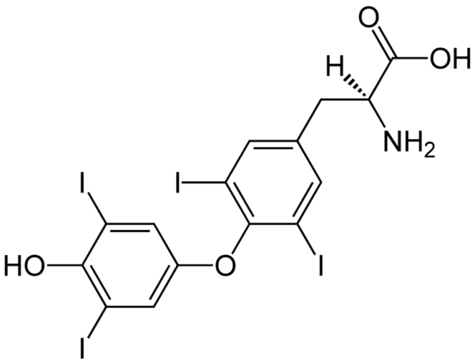
9. O₂ in evolucija: enocelični evkarioti B. Nove oksidirane prvine
Naslednji se iz sulfida sprosti cink in postane glavna prvina za prenašanje signalov in kislina-baza katalizator.
V citoplazmi ostane v obliki prostega iona ≥ 10⁻¹¹ M.
Novo uporabnost zunaj celice dobi selen – detoksifikacija peroksidov in pomoč pri metabolizmu najlažje oksidiranega halida – iodida.
Jod se vgradi v derivate tirozina
(vrsta aminokisline) in deluje kot
hormon tiroksin.

Slide 55
9. O₂ in evolucija: enocelični evkarioti B. Nove oksidirane prvine
Spremembe, kako celica uporablja prvine, sledijo časovnemu zaporedju njihovih razpoložljivosti v morju, ki je dejansko zaporedje njihovih redoks potencialov.
Morje je v tem času blizu ravnotežja z redoks potencialom, ki narašča proti 0,8V.
Dušik se začne oksidirati proti nitratu.
Danes je nitrat že vir energije in dušik vir mnogih organizmov; a je za človeka nevaren.

Slide 56
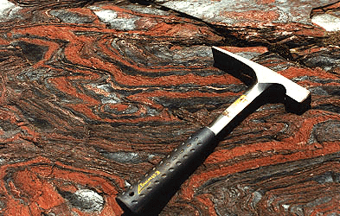
9. O₂ in evolucija: enocelični evkarioti B. Nove oksidirane prvine
Pred 2 milijardama let Fe²⁺ preide v Fe³⁺.
Fe³⁺ je pri pH 7 izredno netopen, kar predstavlja velik problem za zahtevano koncentracijo 10⁻⁷ M Fe²⁺ v citoplazmi.
Vse celice morajo
razviti zapletene
postopke
pridobivanja
železa iz okolja.

Slide 57
9. O₂ in evolucija: enocelični evkarioti B. Nove oksidirane prvine
Sledi sprostitev Cu²⁺ iz sulfida.
Baker kot Cu²⁺ je bil in je v celici izredno strupen, zato mora biti njegova koncentracija pod 10⁻¹⁵ M.
Koristen je izven citoplazme.
Čeprav v morju Ni²⁺ in Co²⁺ postaneta bolj razpoložljiva, ni več substratov za njune encime – CH₄, H₂, CO.
Rastline za življenje ne potrebujejo kobalta, višje življenjske oblike pa le zelo malo Ni in Co.

Slide 58
9. O₂ in evolucija: enocelični evkarioti B. Nove oksidirane prvine
Največja sprememba, ki je posledica oksidacije se končno zgodi pred 1 milijardo let.
Mnogocelične živali postanejo odvisne od bakra.
Nadaljnji razvoj oksidne organske in anorganske kemije zato lahko najboljše podamo za mnogocelične evkarijote, čeprav večina opisane kemije velja tudi za periplazmo prokariotov in vezikle enoceličnih evkarijotov.

Slide 59
10. Mnogocelični organizmi A. Celica in njena organizacija
Nadaljnji razvoj je uvedba nove , večinoma oksidativne kemije, v novih zunanjih delih, ko se celice združijo.
Ko so prostorsko organizirane, lahko različne celice prevzamejo različne funkcije v organizmu.
Tak razvoj zahteva fiksen zunanji filament in ker je komunikacija med celicami centralno organizirana, prenašalce sporočil med in v celicah.
Izvencelično kemično okolje mora omogočiti sposobnost močnih filamentov, poti, da ti nastanejo in razpadejo, ter novi prenašalcev sporočil, hormonov in transmisijskih faktorjev.

Slide 60
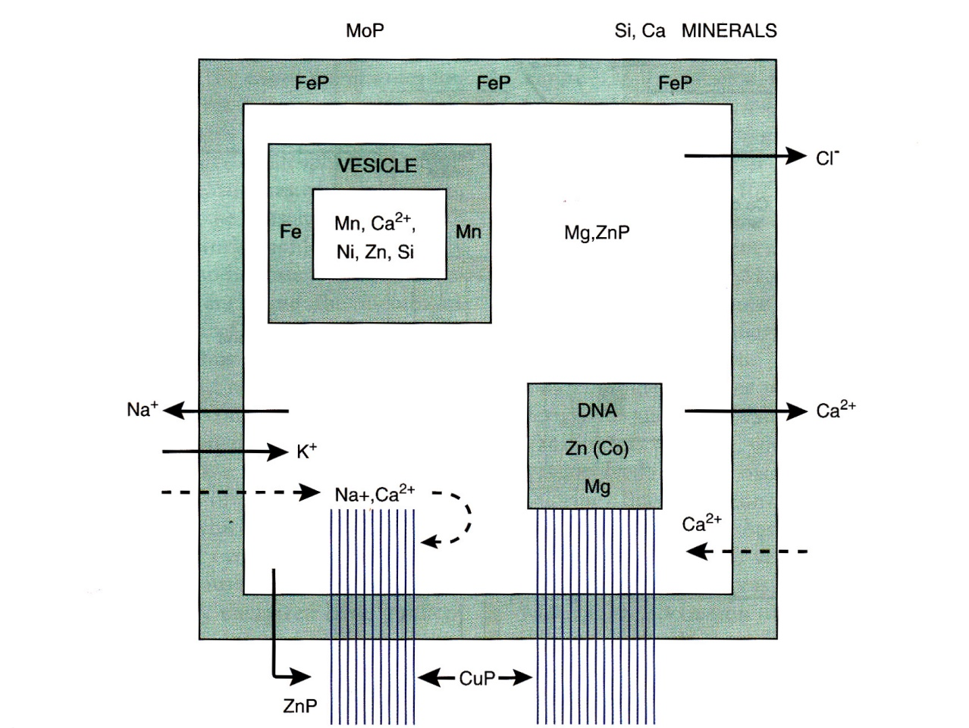
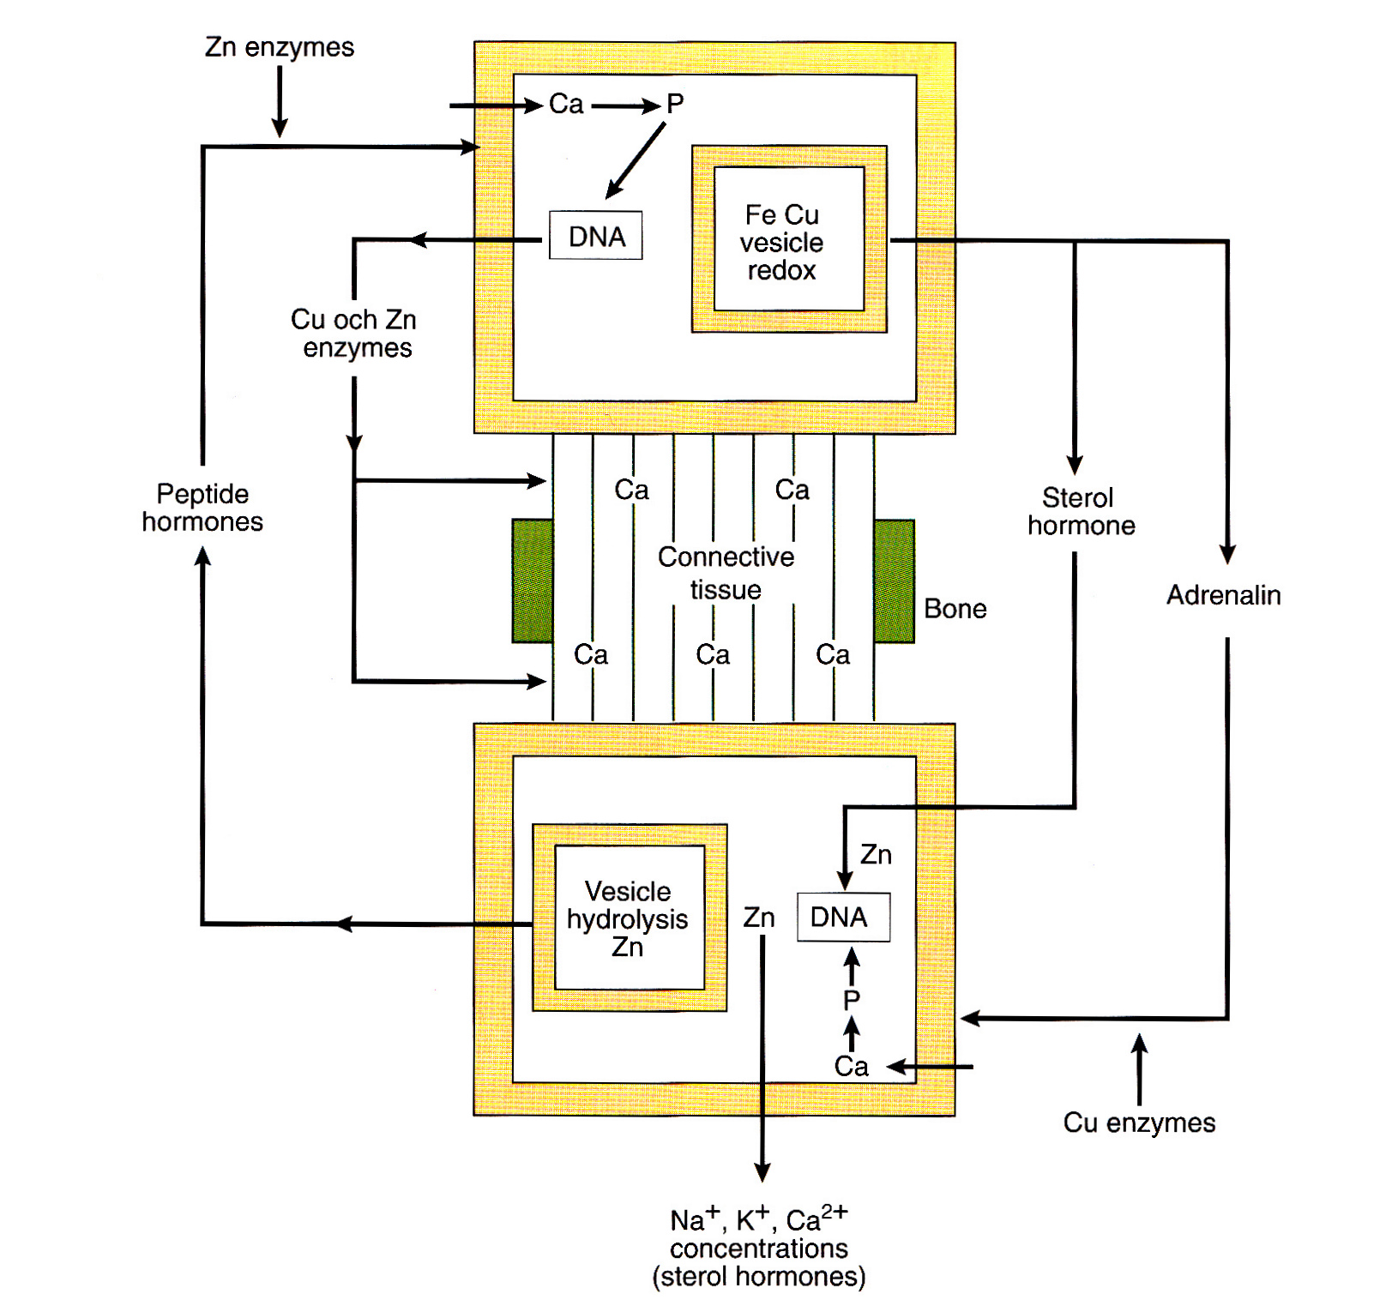
Zvečanje celica-celica organizacije, ker Zn in Cu encimov kontrolirajo zunajcelične filamente, ter uporabe prenašelcev informacije.
Prepletanje celičnih dejavnosti diferenciranih celic, ki uporabljajo več različnih prvin kot primitivne celice.

Slide 61
10. Mnogocelični organizmi A. Celica in njena organizacija
Izvencleični filamenti so lahko postali trdni z navzkrižno vezavo s pomočjo oksidacije.
Rastline so preko železa v hemu in mangana v ligninih uporabile peroksid.
Uporaba perksida pri živalih bi bila lahko nevarna zaradi večje nevarnosti nepravilne oksidacije.
Zunanjega Fe²⁺ ni bilo na razpolago, zato uporabijo baker, ki postane najpomembnejša oksidaza (vrsta encima) za izdelavo zunanjega filamenta.
Cink postane glavni center hidrolaze (vrsta encima) za razpad filamenta, kar dovoljuje rast organizmov.

Slide 62
10. Mnogocelični organizmi B. Komunikacija med celicami: novi prenašalci sporočil
Prvotno je komunikacija potekala znotraj citoplazme preko organskih snovi in koencimov ter posameznih kovinski in nekovinskih ionov (fosfat, Fe, Mg).
“Izboljšava” je izkoriščanje gradienta Ca med zunanjostjo in notranjostjo večjih (evkarijotskih) celic, ko se razvije notranji vezikel.
Oksidacijske razmere omogočijo dva nova načina prenosa sporočil:
Oksidirane organske molekule (adrenalin, steroli, tiroksin)
Amidirani peptidi

Slide 63
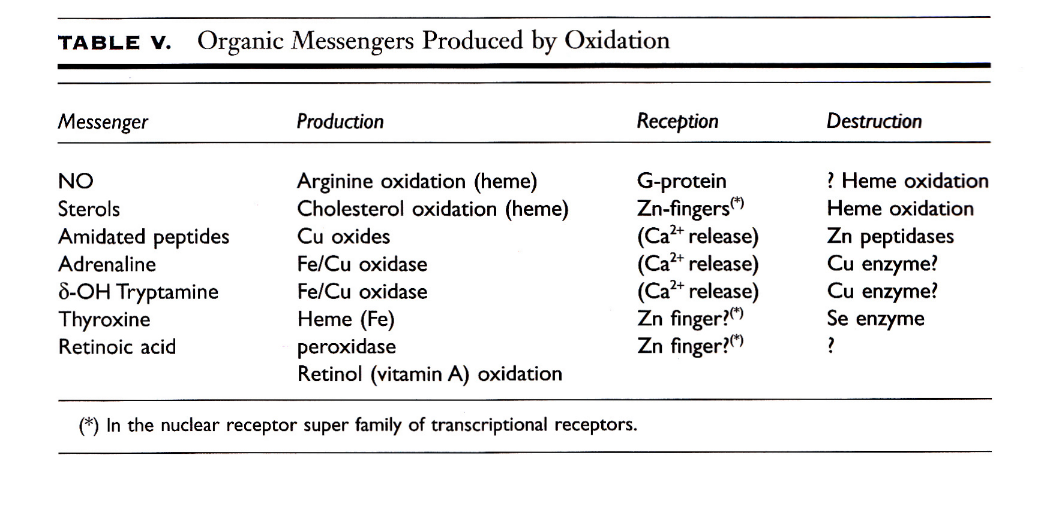
10. Mnogocelični organizmi B. Komunikacija med celicami: novi prenašalci sporočil

Slide 64
10. Mnogocelični organizmi B. Komunikacija med celicami: novi prenašalci sporočil
Pomembno vlogo pri gradnji in razgradnji imajo Cu, Fe in Se.
Prenašalec sporočil se mora odstraniti, čim je dosežen njegov učinek.
Star način ustvarjanja in uničenja prenašalca je bila hidroliza.
Prvini, ki sta nekdaj prevladovali v hidrolizi – Mg²⁺ in oksidaciji/redukciji – Fe²⁺, obogatita dve novi prvini - Zn²⁺ hidrolizo in Cu⁺/Cu²⁺ oksidacijo/redukcijo v veziklih, periplazmi in izven celic.
Cink postane notranji povezovalec celične rasti in razvoja.

Slide 65
10. Mnogocelični organizmi B. Komunikacija med celicami: novi prenašalci sporočil
Co in Ni v višjih organizmih skoraj popolnoma izgubita prejšnjo vlogo, ker je njun reduktivni kemizem mnogo manj uporaben v oksidacijskih razmerah.
Spremeni se tudi redoks kemizem nekovin in pomen selena, ki omogoči uporabo postane tiroksina kot prenašalca sporočil v živalskem svetu.
V rastlinah postane pomemben pri oksidaciji in nastanku nekaterih hormonov, iz sulfidov sproščeni molibden.

Slide 66
10. Mnogocelični organizmi B. Komunikacija med celicami: novi prenašalci sporočil
“Naključna” sprememba kemične narave morja in atmosfere zaradi molekularnega kisika, je povzročila, da se je reduktivnemu kemizmu znotraj citoplazme priključil oksidativni kemizem zunaj citoplazme.
Ni bilo druge evolucijske poti kot uporabiti nove, oksidacijske razmere, v novih delih celice.

Slide 67
11. Nekovinsko ravnotežje: metabolom
Koncentracije nekovinskih snovi so dokaj stalne.
Njihova porazdelitev (profil) se imenuje metabolom.
Mobilni koencimi, ki razporejajo C, H, N in S so relativno stalne koncentracije prostih nekovin in so med običajnimi vitamini.

Slide 68
12. Novo nadzorno središče: možgani
Diferenciacija celic zahteva razvoj centralnega nadzornega središča, za organizacijo organov.
Potreba je bila večja pri živalih, ki so lovci, kot pri rastlinah, ki so sintezatorji.
Odgovor so bili možgani kot organ.
Najprej se je razvil nov celični predel – živec, ki povezuje različne ste organov med seboj.
Sistem prenosa sporočil je Na⁺/K⁺ tok, ki uporablja ATPazno črpalko.
Razvil se je neposredno iz zahteve prvotnih celic po zavračanju Na⁺ in Cl⁻.

Slide 69
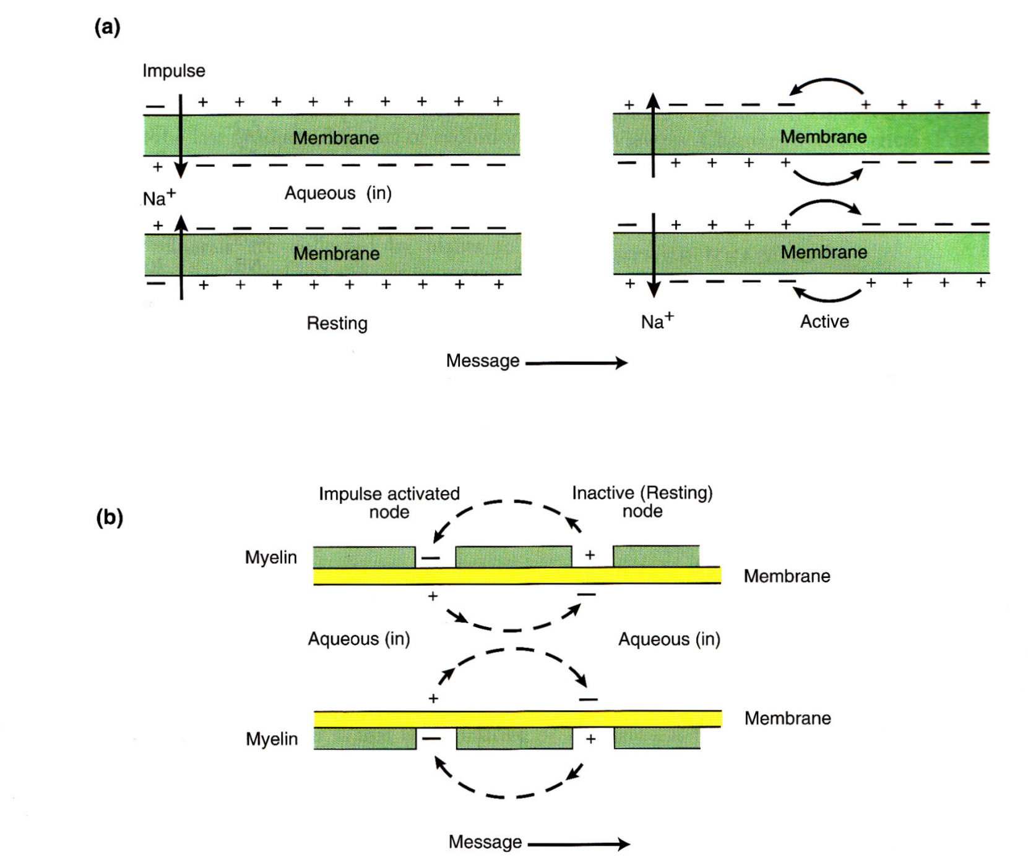
Shematski prikaz živčne celice.

Slide 70
13. Preživetje: ekologija in simbioza
Ali sistemi, ki so se razvili, med seboj tekmujejo, ali pa so naravna pot sodelovanja, kjer je določen sistem celic najboljši za določene naloge, z edinim ciljem, čim boljše izkoristiti kemizem okolja v celotnem ekosistemu?
V takem ekosistemu je najpomembnejša simbioza.
Pojavi se vprašanje ekonomičnosti.
Možnost organizma, da se razvije v določenem okolju postane vse težja, čim bolj zapletene kemične in fizične strukture uporablja, saj mora ohraniti vse predhodno in vse novo v harmoniji.

Slide 71
13. Preživetje: ekologija in simbioza
Prokariot je boljši v enostavni sintezi in rabi manj energije od evkariota, ki je v tem boljši od mnogoceličnega organizma.
Evkariot je učinkovitejši porabnik in ima večji potencial od prokariota.
Živi dlje in zato rabi boljšo zaščito.
Življenjske oblike s sodelujočim sistemom imajo boljše možnosti preživetja od konkurenčnih oblik.
To je razvidno iz zaporednega razvoja simbioz in ekosistemov.

Slide 73
13. Preživetje: ekologija in simbioza
Evkarioti so odvisni od prokariotov (organeli v evkariotih) pri fiksaciji dušika.
Človek, kot do sedaj zadnji produkt evolucije, ni sposoben sintetizirati mnogih osnovnih sestavin citoplazme – iz nižjih organizmov pridobi potrebne aminokisline, maščobe, koencime (vitamine) in sladkorje.
Vse minerale, ki jih potrebujejo živali, jim priskrbijo rastline-
Gre torej za sodelovanje in ne tekmovanja med organizmi.
Celoten biološki sistem pa je odvisen od geosfere!

Slide 74
14. Zaključek
Sestava prvotnega morja je močno vplivala na način, kemije kemijski sistem, iz katerega se je razvilo življenje, lahko uporabil kemične prvine.
Porazdelitev prostih prvin v morju je sama ustvarila kemični sistem reakcij, kakršen je še danes v citoplazmi vseh celic.
Metalomi in metabolomi so se razvili zaradi novih delov celice in možnosti oksidacije.
Razvoj celice in pojav vrst je logično nadaljevanje.

